Slide 1


Slide 2


Slide 3
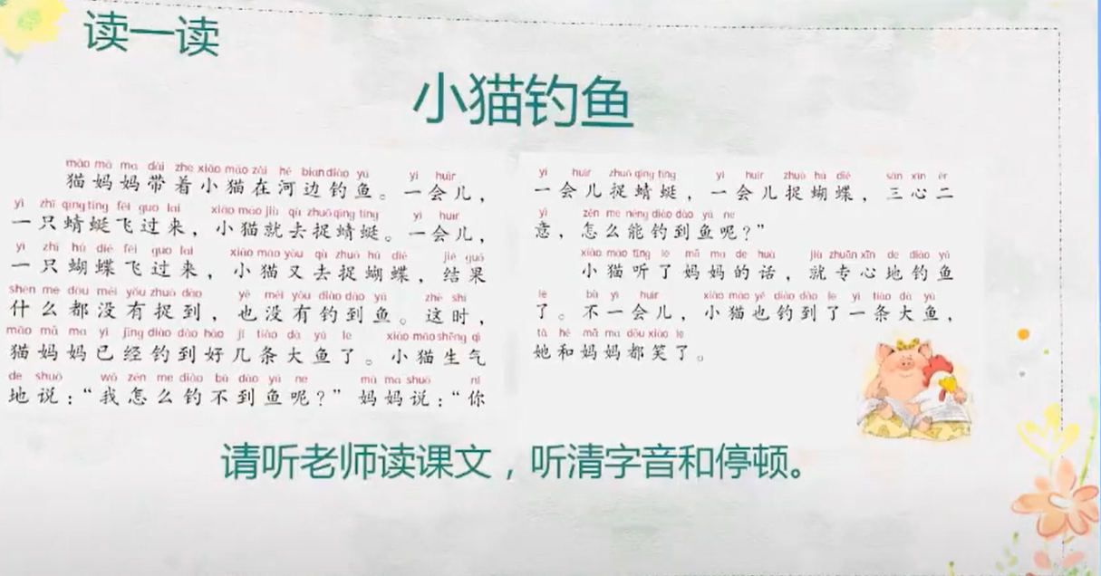
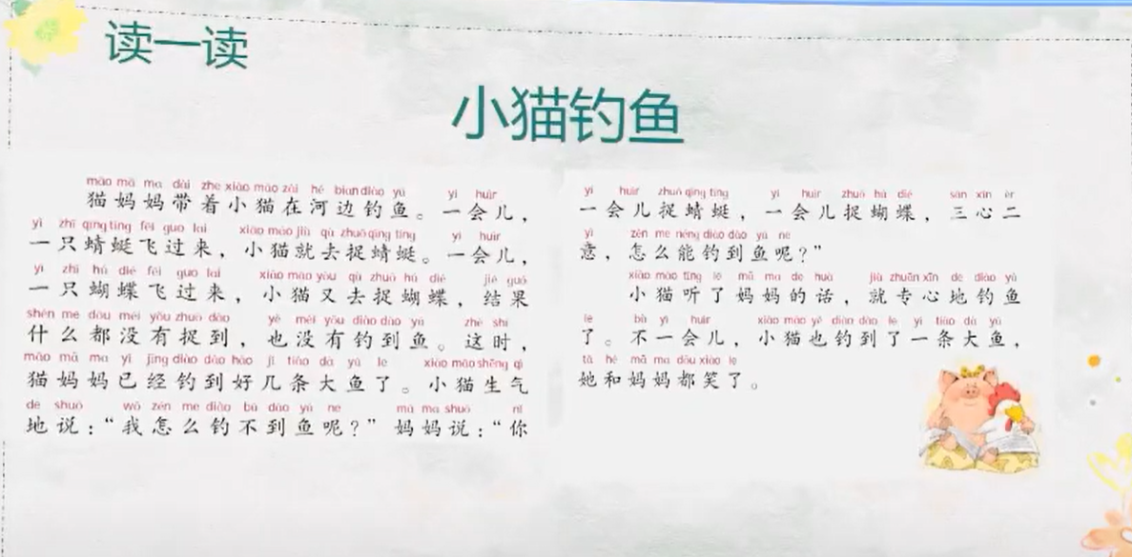

Slide 4
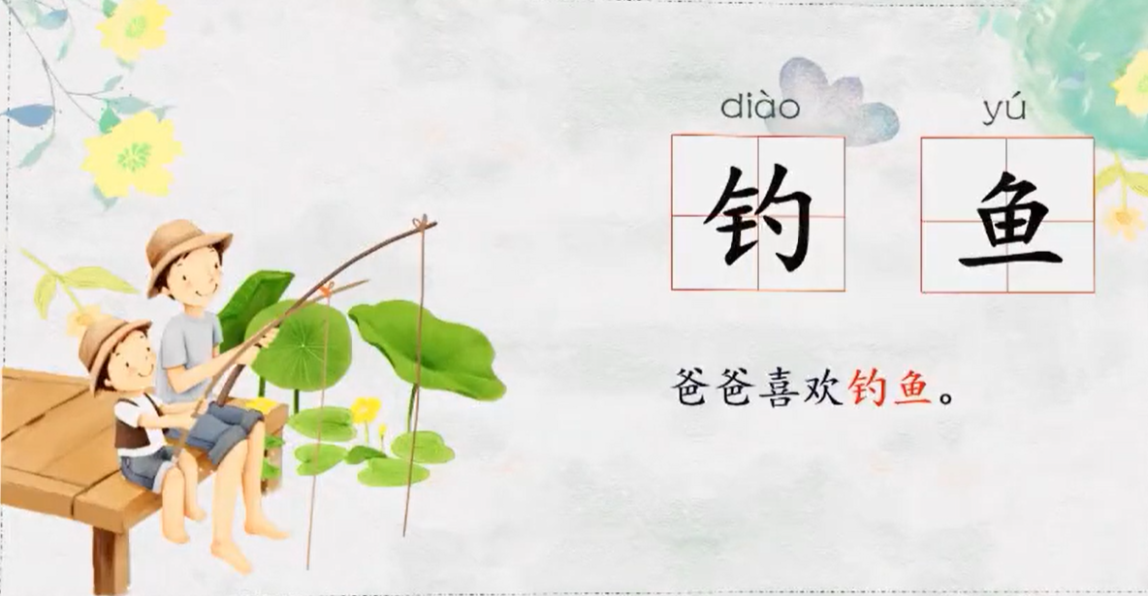
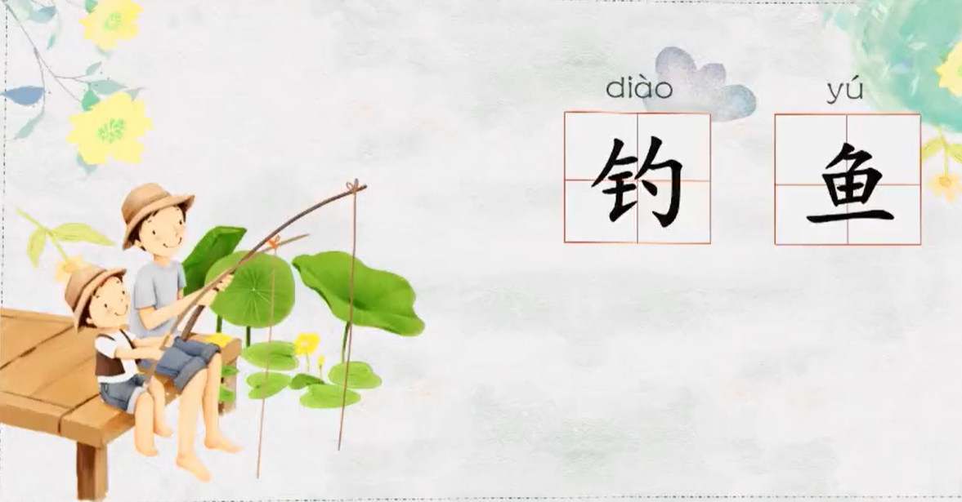

Slide 5
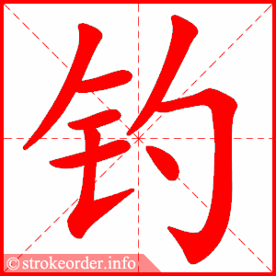
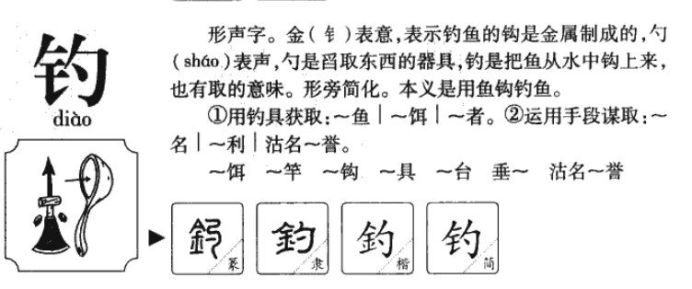
钓 diào
(1)以钓具获取水生动物。
(2)鱼钩。
(3)以手段谋取。

Slide 6
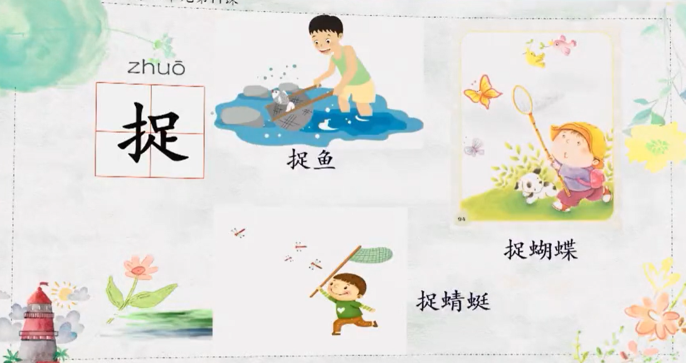

Slide 7
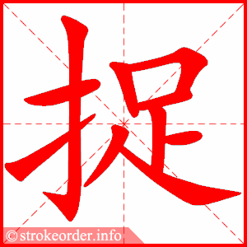
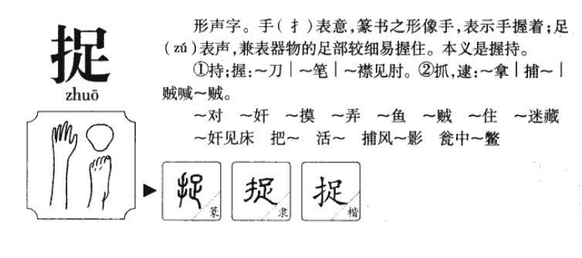
捉 zhuō
(1)握；持。
(2)擒拿；追捕。
(3)捡；拾取。
(4)把握；捉摸。

Slide 8
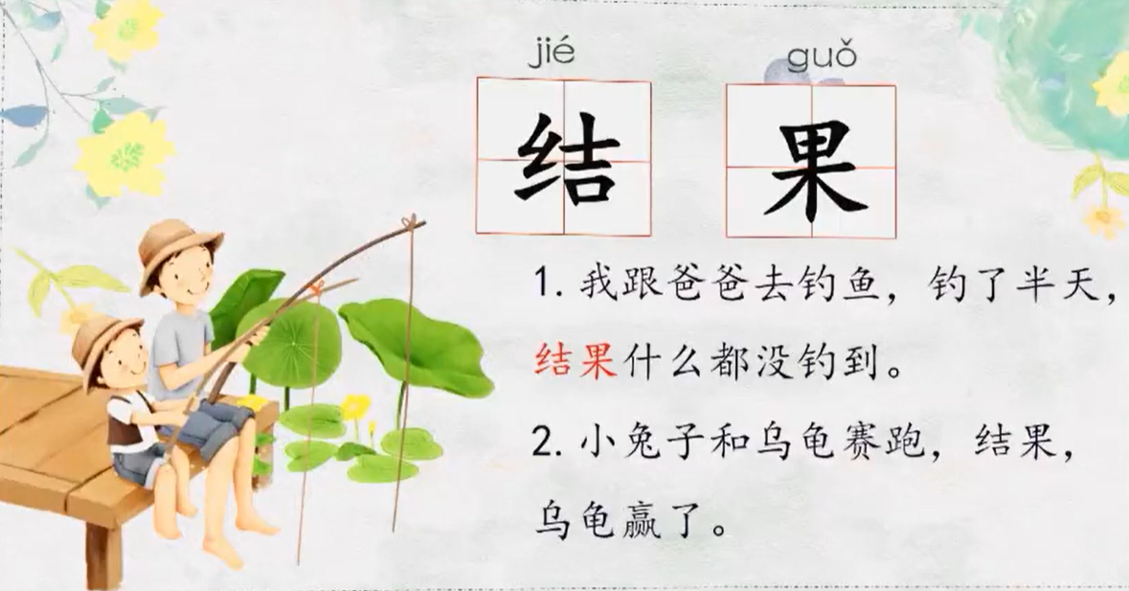

Slide 9
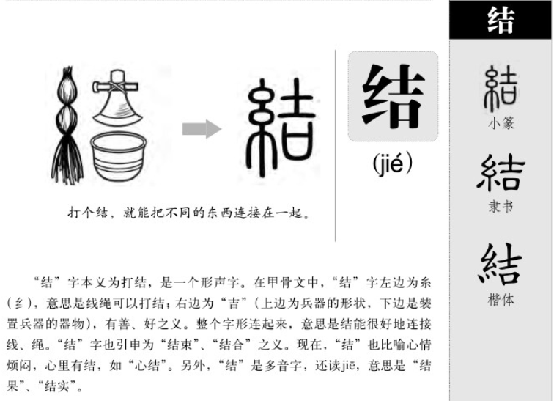
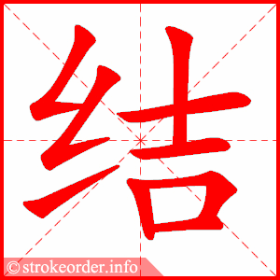
结 jié
(1)用线、绳、草等条状物打结或编织。
(2)指结成之物。
(3)比喻疑难困惑的关键。
(4)系；扎缚。
(5)连接。
(6)联结；结合。
(7)聚合；凝聚。
(8)形容忧愁、气愤积聚不得发泄。
(9)建造；构筑。
(10)植物长出（果实或种子）。

Slide 10
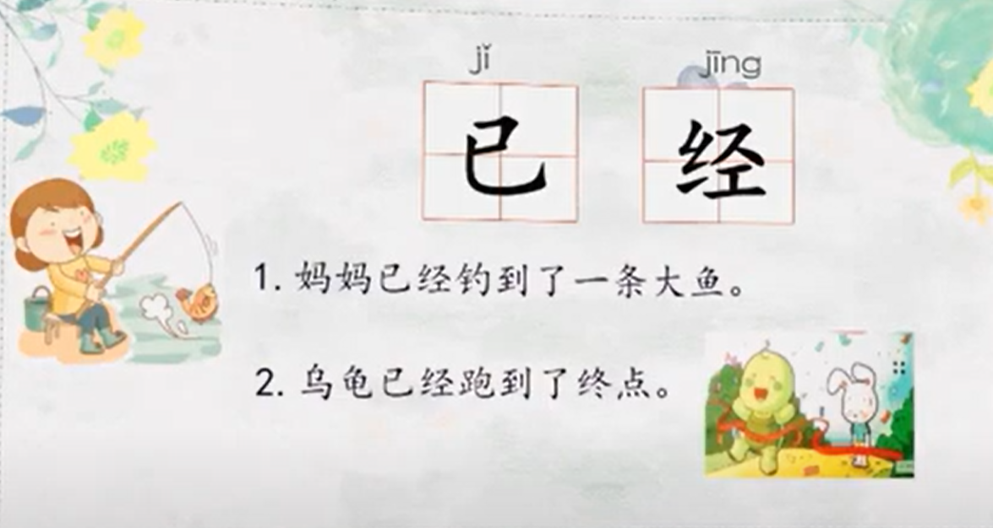

Slide 11
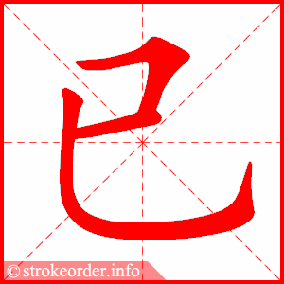
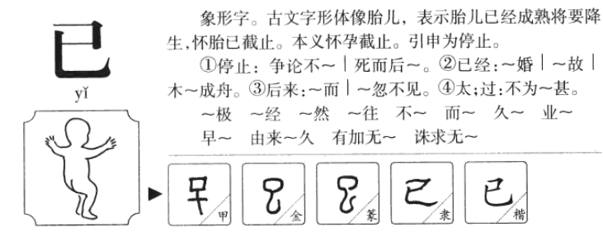
已 yǐ
1)停止。
(2)完毕。
(3)终于。
(4)罢了，算了。
(5)罢免，黜退。
(6)谓病愈；治愈。
(7)太；过分。
(8)已经。

Slide 12
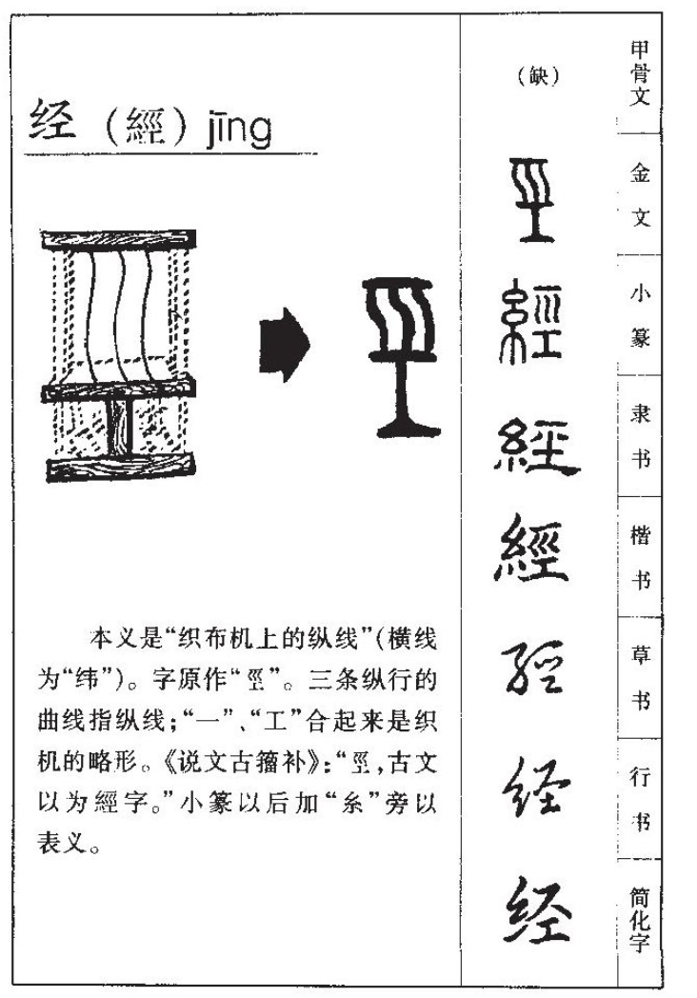
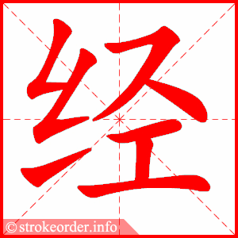
经 jīng
1)织物的纵线。与“緯”相对。
(2)南北向的道路或土地。
(3)今称地理学上假设通过地球南北极与赤道垂直的东西分度线为经。参见“經度”。
(4)常道。指常行的义理、准则、法制。
(5)正常；经常。
(6)对典范著作及宗教典籍的尊称。如《十三经》、佛经等。
(7)指记述某一事物、技艺的权威性专书。如《山海经》、《本草经》、《茶经》等。
(8)量度；筹划。
(9)划分界限。
(10)治理；管理。
(11)循行；经过；经历。
(12)引申为经受，承受。

Slide 13


Slide 14
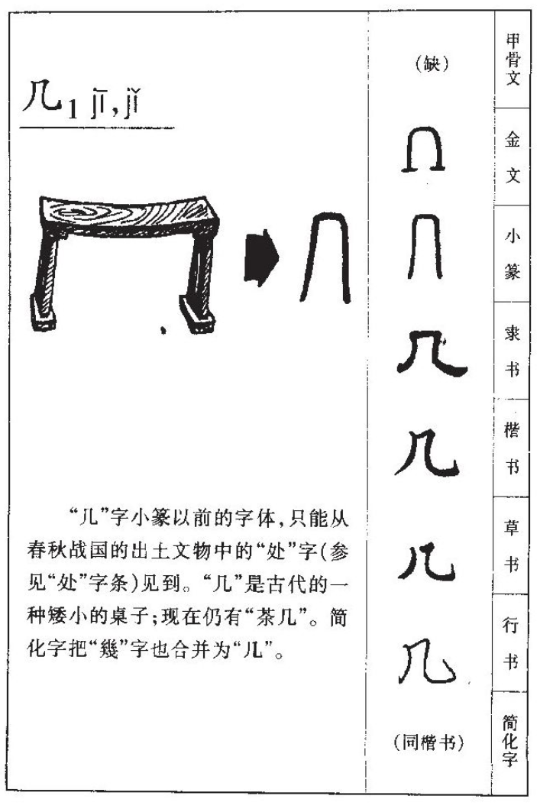
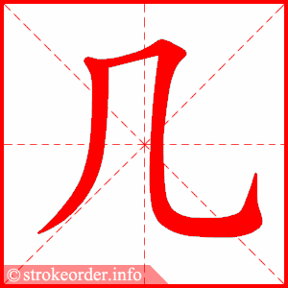
几
jī
小或矮的桌子：茶几儿。
将近，差一点：几乎。几至。
苗头：知几其神乎。
jǐ
询问数量多少（估计不太大）的疑问词：几个人？几何（a.多少，如“人生几几？”b.研究点线面体的性质、关系和计算方法的学科，如“平面几几”）。
表示不定的数目：几本书。几百人。

Slide 15
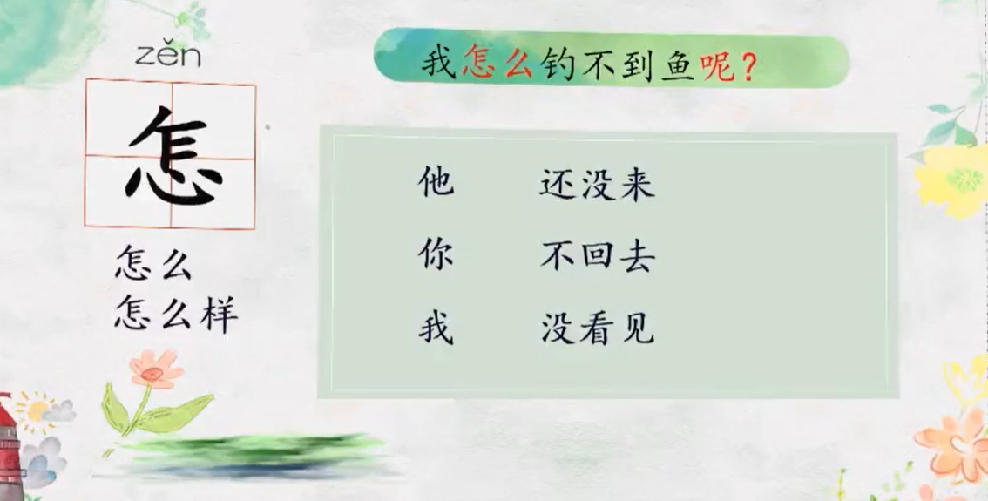

Slide 16
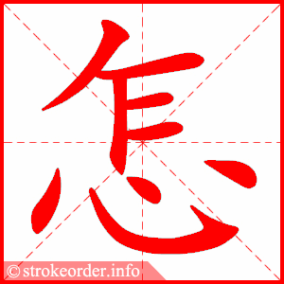
怎 zěn
疑问词，如何：怎的。怎么。怎办。怎奈（无奈）

Slide 17


Slide 18
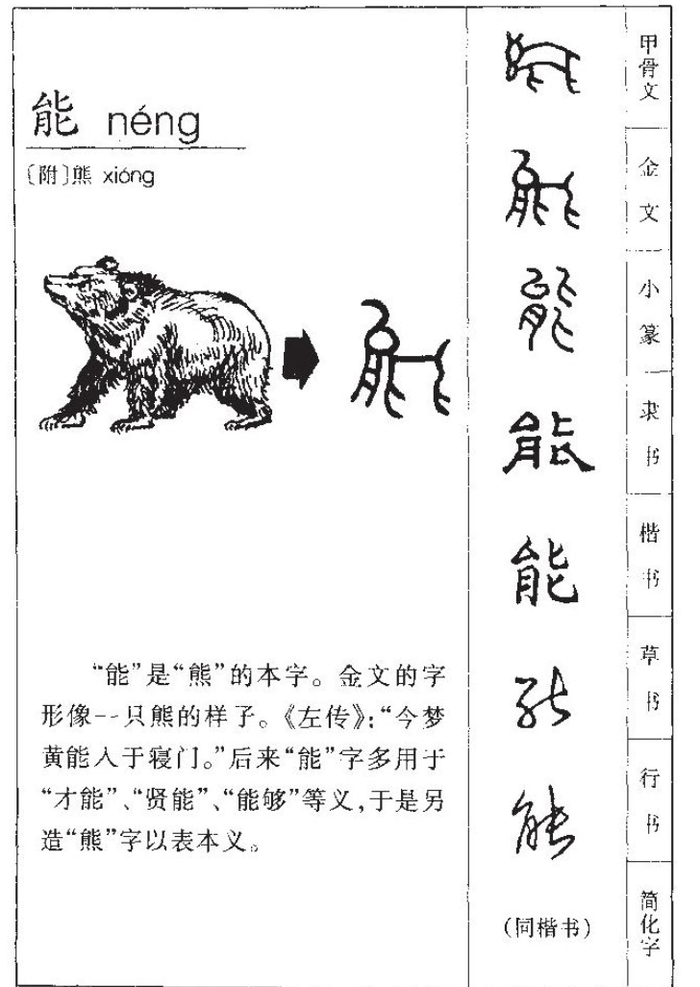
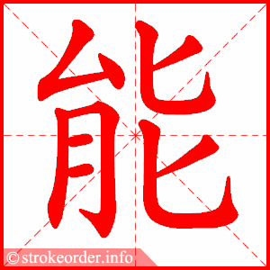
能 néng
1)才能；能力。
(2)在某方面见长；有才能；有本领。
(3)胜任；能做到
(4)能够。

Slide 19
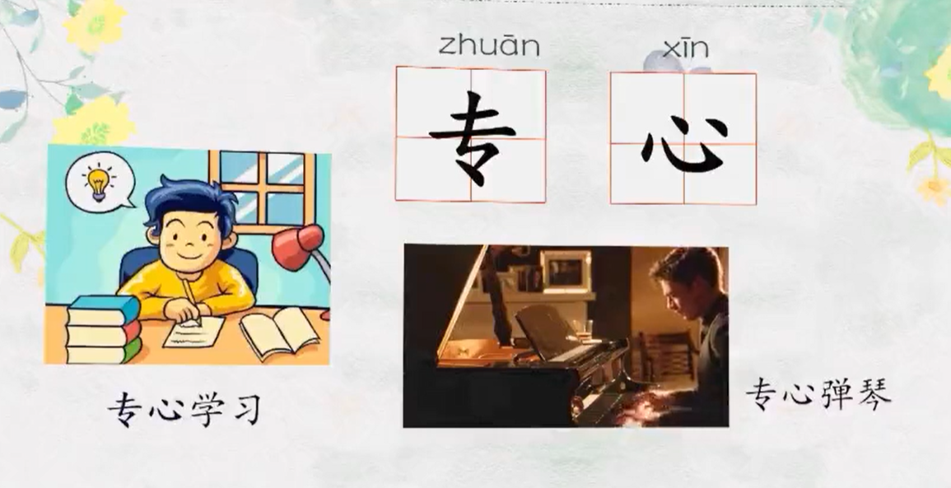

Slide 20
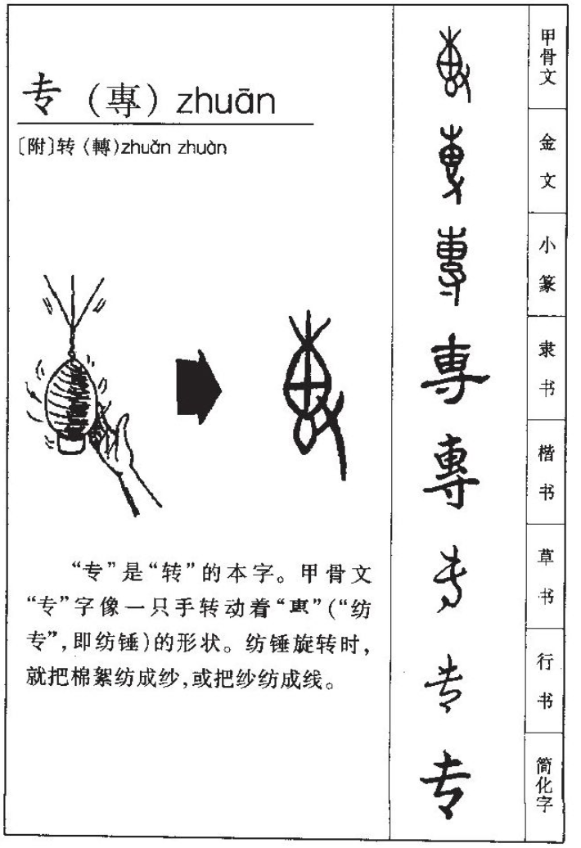
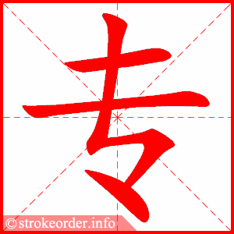
专 zhuān
单纯、独一、集中在一件事上：专长。专使。专心致志。
独自掌握和占有：专利。专车。专有。专断。

Slide 21


Slide 22
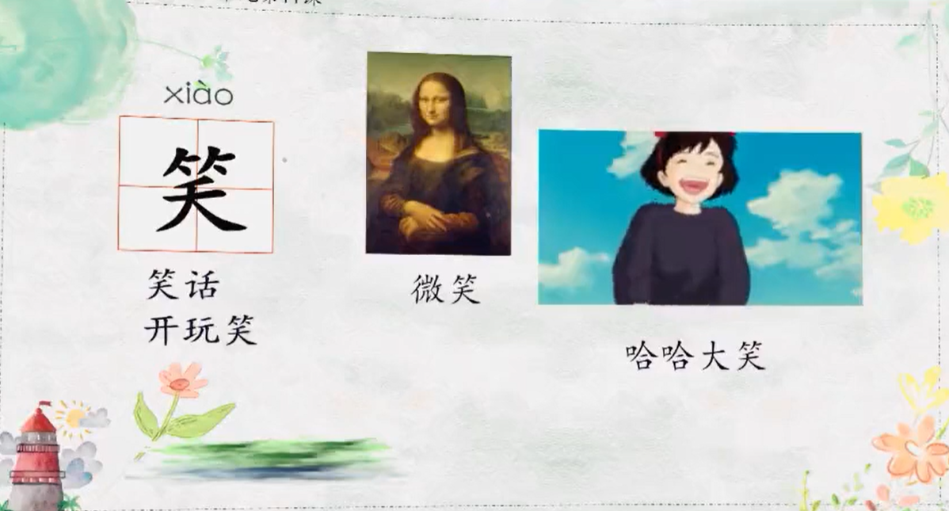

Slide 23
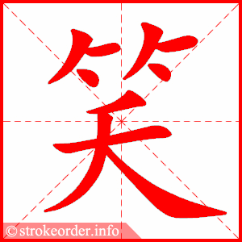
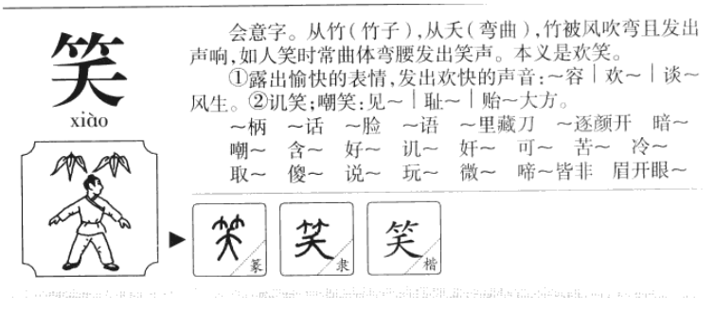
笑 xiào
露出愉快的表情，发出欢喜的声音：笑容。笑颜。笑眯眯。谈笑风生。
讥嘲：笑柄。笑话。笑谈。贻笑大方。嘲笑。见笑。耻笑。
反义词： 哭

